Slide 1

МБДОУ д/с № 5»Родничок»
комбинированного вида с. Сарыг-Сеп Дистанционное обучение по развитию речи
Тема: Чтение стихотворения А.Барто
«Кто как кричит?»
(с 1 по 3 ноября 2021г.)
Первая младшая группа (2-3 лет)
Выполнила: Милёхина Н.Е.

Slide 2


Дидактическое упражнение «Ветерок»
Предложить детям подуть на султанчик.
Ветры по небу гуляют,
Ветры щёки надувают,
Дуют, дуют, листья рвут,
Над рекой деревья гнут.

Slide 3

Дидактическое упражнение «Ветерок»

Slide 4

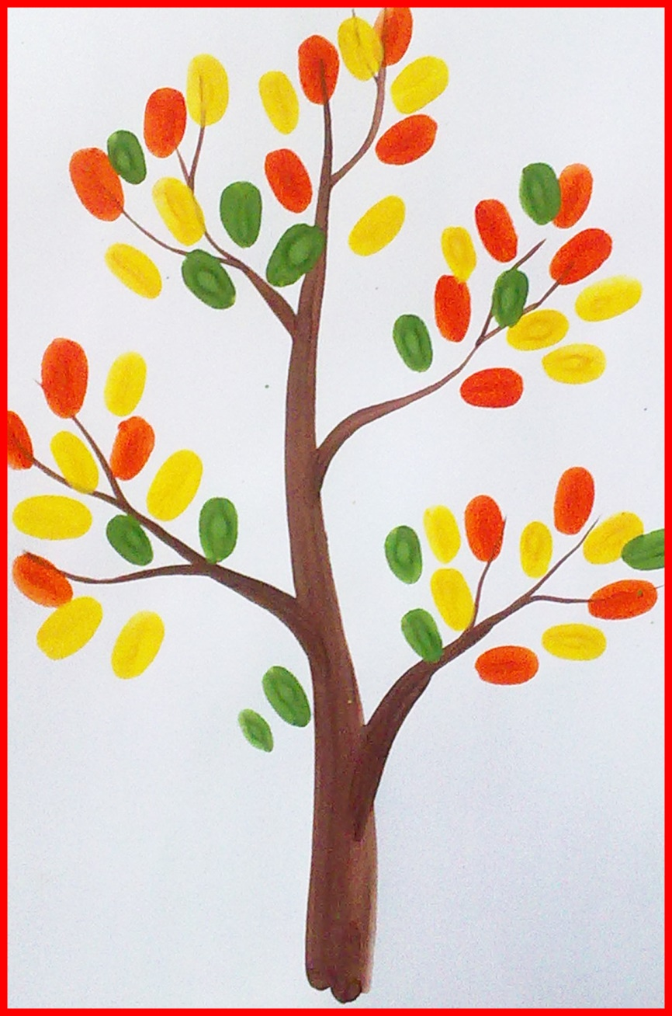
Нарисуйте
с ребенком
осенние листочки

Slide 5
Чтение стихотворения
«Кто как кричит»
Ку-ка-ре-ку!
Кур стерегу.
Кудах-тах-тах!
Снеслась в кустах.
Пить,пить, пить!
Воды попить.

Slide 6
Мурр- мурр…
Пугаю кур.
Кра, кра, кра!
Завтра дождь с утра.
Му-у, му-у!
Молока кому?
«Ку-ка-ре-ку! Кур стерегу!»
Кто так кричит?

Slide 7
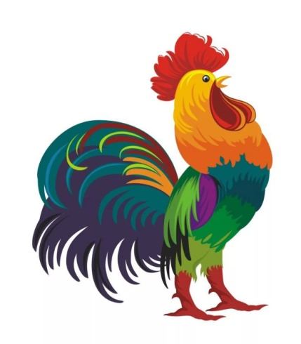
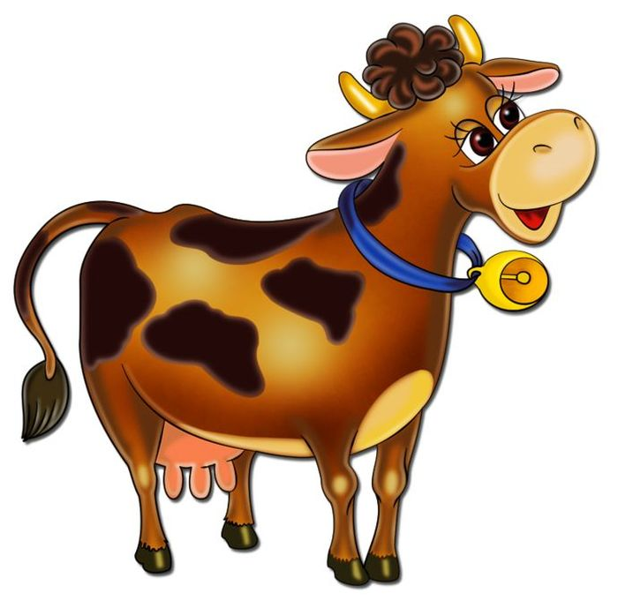
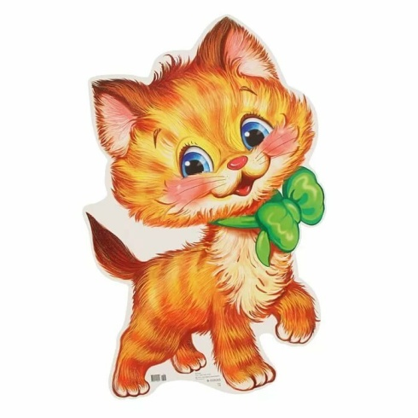
Дидактическая игра
«Что изменилось?»

Slide 8
Дидактическая игра
«Что изменилось?»

Slide 9
Дидактическая игра
«Что изменилось?»

Slide 10
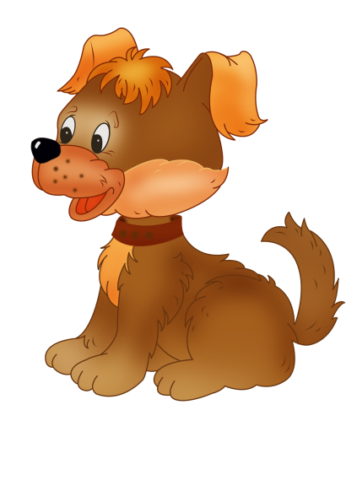
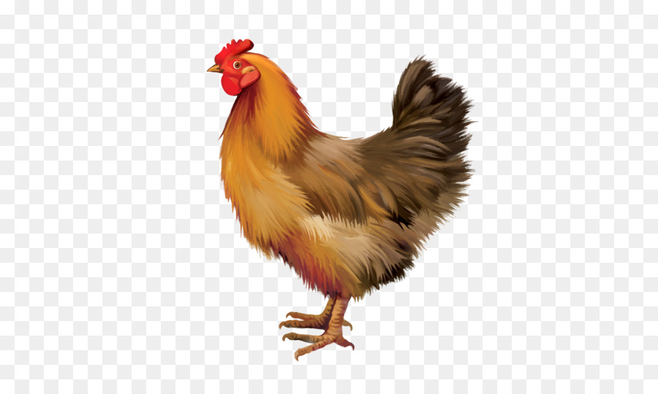
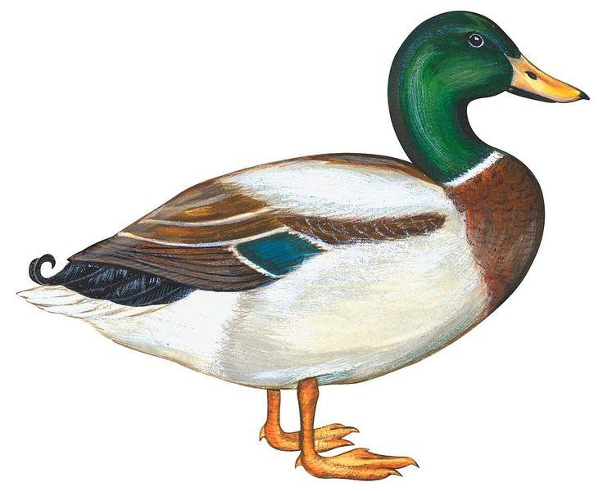
Дидактическая игра
«Кто как кричит?»

Slide 11
Уважаемые родители!
Во время занятия с ребенком,
сделайте пожалуйста фотографии.
Отправить фотографии можно в группу вайбер или лично вашему воспитателю.

Slide 12
Результаты
Спасибо за внимание

